Slide 1
МБОУ « Верх-Люкинская средняя общеобразовательня школа»
РАЙОННЫЙ СЕМИНАР УЧИТЕЛЕЙ МАТЕМАТИКИ
по теме
«Технология личностно-ориентированного обучения в преподавании математики.
Обмен опытом»
2018 год
Разработано учителями математики
МБОУ « Верх-Люкинская средняя общеобразовательня школа»
Туктаревой Еленой Вячеславовной и
Богдановой Ольгой Александровной

Slide 2
Туктарева Елена Вячеславовна
(31.03.1986 г.)
Турецкая средняя общеобразовательная школа 2003 год
Глазовский государственный педагогический институт им. В.Г.Короленко - 2008 г
Факультет математический
Специальность - математика и информатика
Стаж работы 10 лет
Стаж работы в данном учреждении 10 лет
Стаж работы по специальности 10 лет
2015 год-классный руководитель 7 класса

Slide 3
Богданова Ольга Александровна (11.05.1968)
Балезинская средняя школа № 3 1985 год
Глазовский государственный педагогический
институт им. В.Г.Короленко - 1990 г
Факультет физико-математический
Специальность- математика и физика
Стаж работы 28лет
Стаж работы в данном учреждении 28 лет
Стаж работы по специальности 28 лет
Первая квалификационная категория по должности учитель математики
С 2013 года –заместитель директора по воспитательной работе
2017 год-классный руководитель 6 кл
Мама троих взрослых детей, двое из которых закончили Верх-Люкинскую среднюю школу.

Slide 4
Повышение квалификации
1.Профессиональная переподготовка в Удмуртском государственном университете по программе
« Менеджмент в системе образовании»- Диплом № 1800004777 от19.02.2017----290 часов
2. Курсы повышения квалификации в ГГПИ им. В. .Г. Короленко
«Внедрение инклюзивного образования в основной образовательной организации в условиях ФГОС» удостоверение № 1340 от 30.12.2015---------36 часов
« Технологии обучения на уроках математики, обеспечивающие реализацию ФГОС» удостоверение № 2918 от 01.11.2016-----36 часов
« Вопросы подготовки учащихся к ЕГЭ по математике (профильный уровень)» удостоверение № 1445 от 04.02.2016----36 часов
3. Институт развития образования УР–
«Инновационные подходы к воспитательной и профилактической деятельности в образовательных организациях» удостоверение № 333 ,30.01.2017-------24 часа

Slide 5
4. «Развитие профессиональной педагогической ИКТ- компетентности учителя математики и информатикки в контексте требований ФГОС ООО» удостоверение № 819 от 29.06.2015----36 часов
5. «Актуальные вопросы преподавания информатики введения ФГОС» удостоверение №1182 от 15.11.2014---72 часа

Slide 6
Наша работа. Классы
Богданова О.А.
Математика -5 кл
Алгебра - 10 кл
Геометрия - 10 кл
Электив
« Практикум по решению
задач»-34 часа
Туктарева Е.В.
Математика- 6 кл
Алгебра, геометрия, информатика-7,9,11 кл
Информатика – 10 кл
Электив 9 класс
«Математический практикум» - 34 часа
11 класс «Подготовка к ЕГЭ. Решение нестандартных задач по математике»

Slide 8
« АЛГОРИТМ УСПЕХА»
Владеем методикой преподавания математики в 5-х-11-х классах, используя новейшие технологии. Работали с учебным комплектом Г.В. Дорофеева, «Математика 5-6 класс», «Алгебра 7-9 кл» и продолжили работу по учебному комплекту под редакцией Мерзляка, Полонского , Якира
Геометрия 7-9,
геометрия 10-11
Авторы : Атанасян
Изд-во « Просвещение»
Алгебра и начала анализа- учебник в 2 частях- Мордкович
Математика 5-6 кл
Рабочие тетради, Дидактические материалы
Алгебра 7кл
УМК Мерзляк, Якир , Полонский , рабочие тетради
Изд-во « Вентана-граф»

Slide 9
Рабочие программы и элективные курсы

Slide 10
Результаты освоения учащимися образовательных программ За последние 10 лет, подготовлено по предмету и выпущено из школы , золотых медалистов- 5.

Slide 12
План профессионального развития педагогов
Тема « Личностно – ориентированные технологии обучения в преподавании математики»
Цель и задачи:
изучение и использование современных методик и технологий для организации учебно-познавательной деятельности, поддержания и сохранения здоровья, повышения качества обучения учащихся.
1. Совершенствовать применяемые формы, методы, средства обучения и воспитания, повышать уровень самостоятельной и творческой учебной работы учащихся на уроках математики.
2. Создать оптимальные условия для раскрытия индивидуальных способностей учащихся и формировать навыки самостоятельной учебной и творческой деятельности с привлечением информационно- коммуникативных технологий.

Slide 13
Результаты самообразования учителя :
повышение качества преподавания предмета
разработанные или изданные методические пособия, статьи, учебники, программы, сценарии, исследования.
апробирование новых форм, методов и приемов обучения.
доклады, выступления.
разработка дидактических материалов, тестов, наглядностей.
разработка и проведение открытых уроков по новаторским технологиям.
создание комплектов педагогических разработок.
проведение тренингов, семинаров, конференций, мастер-классов, по исследуемой теме.

Slide 14
Применение современных педагогических технологий на уроках способствует повышению мотивации к изучению математики, повышению интереса к предмету и повышению качества знаний обучающихся :
обучающиеся стали более внимательны на уроках, так как они знают, что качество их деятельности зависит от того, насколько они хорошо усвоят и применят полученные знания, умения и навыки на практике;
у обучающихся наблюдается развитие волевых качеств, стремление сделать свою работу еще интереснее и качественнее, чем в предыдущий раз;
повысилась индивидуальная ответственность к выполнению установленных требований;
исчез страх выступать перед публикой;
повысилась общая мотивация обучающихся к математике,
активизировалась творческая деятельность всех обучающихся
научились слушать себя и других, объективно оценивать свою деятельность, оценивать результаты работы своих товарищей.
Можно сделать следующий вывод: для успешного обучения школьников необходимо вызвать у них интерес к овладению знаниями

Slide 16
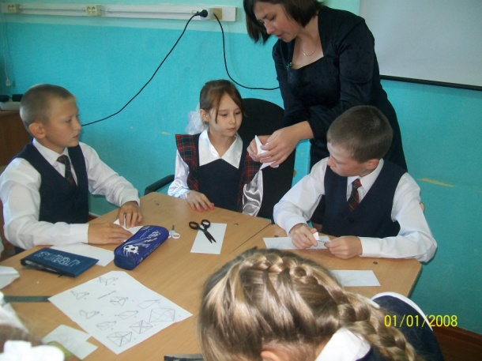
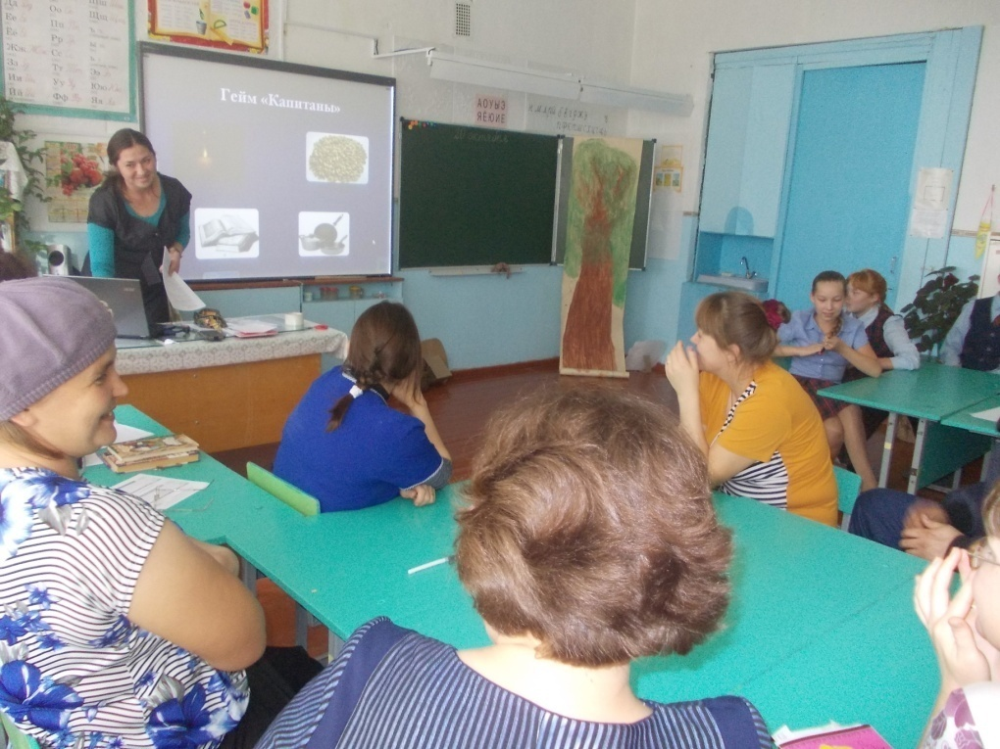
Работа с классом

Slide 17
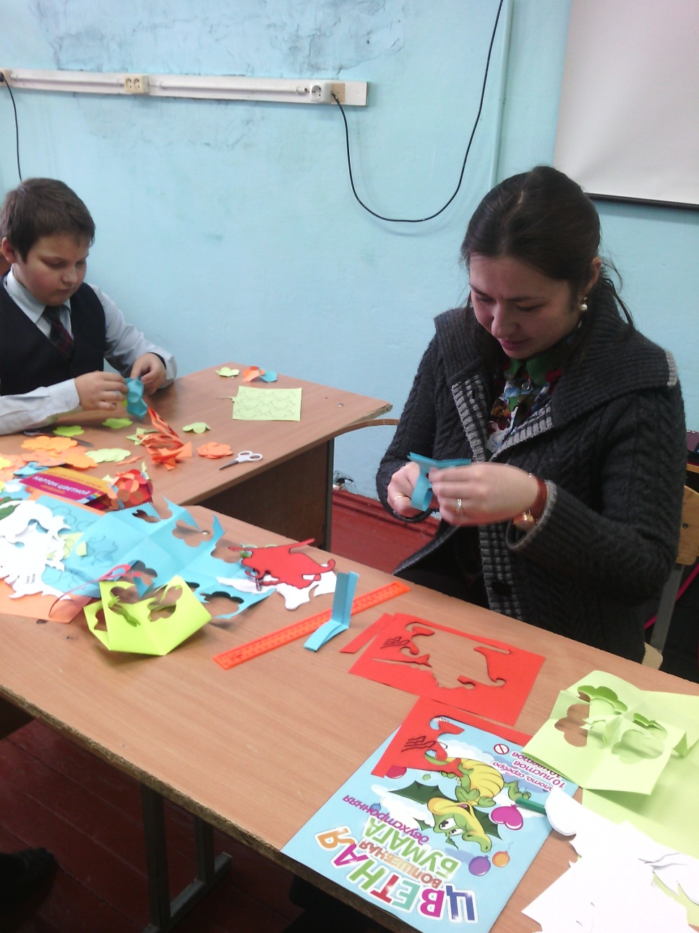
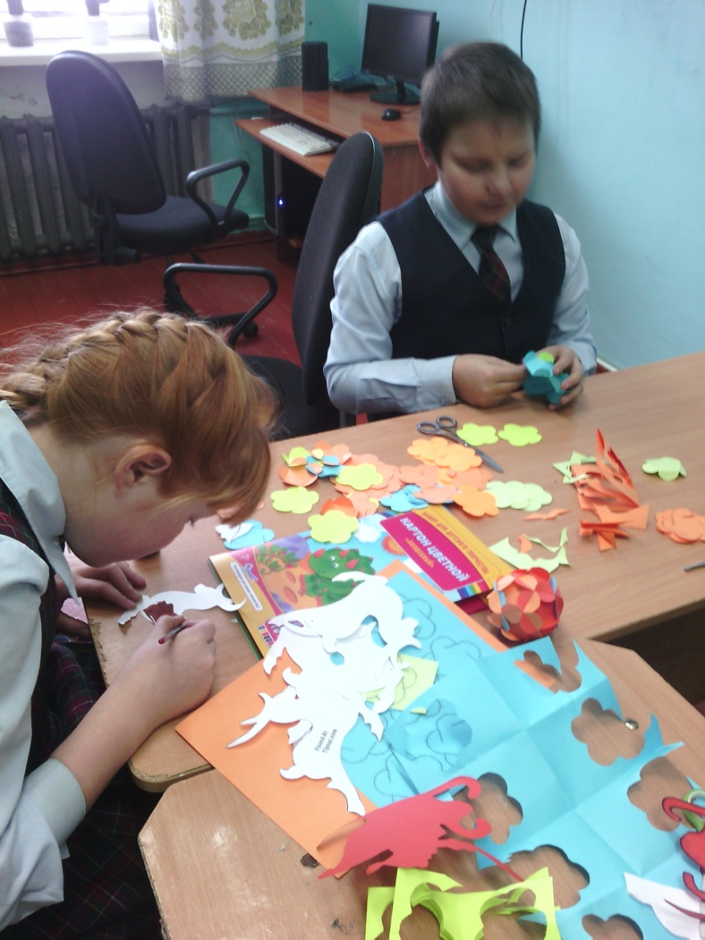

Slide 19
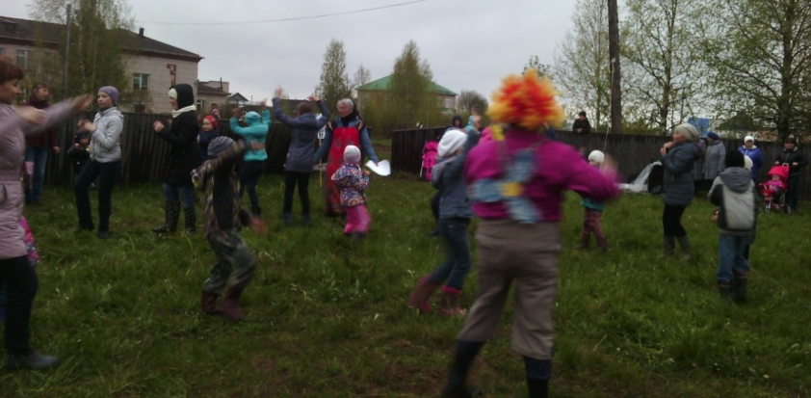
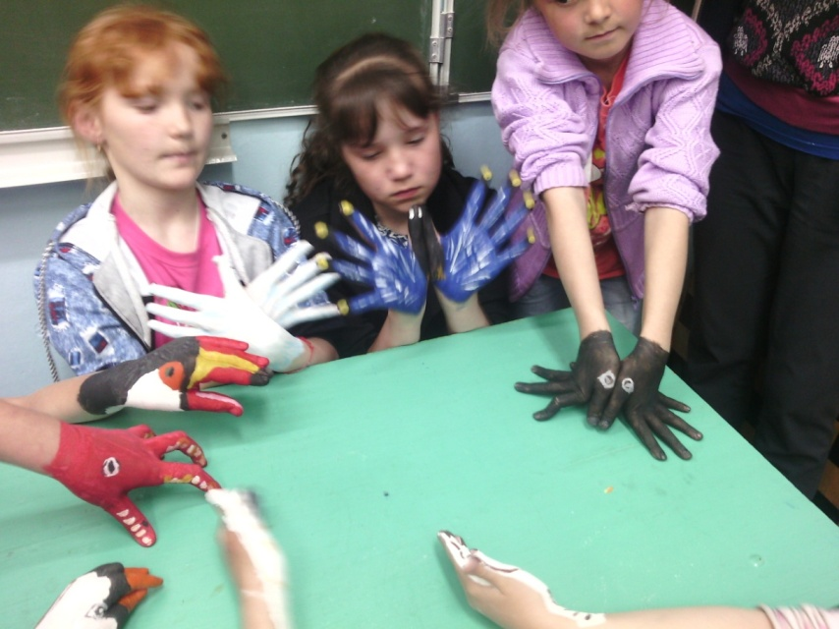
1 июня –День защиты детей пришкольный лагерь « Радуга»

Slide 20
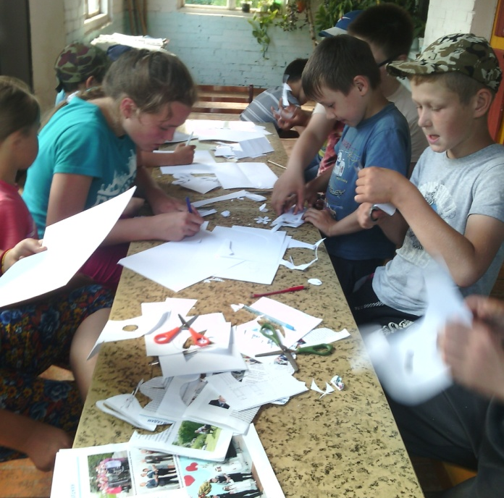
Июль-2017,
работа по программе « Вожатское лето» со сводными отрядами

Slide 21
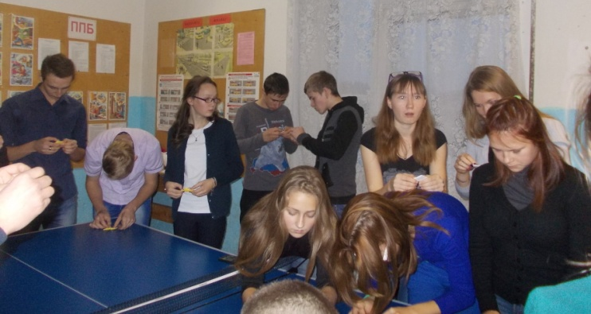
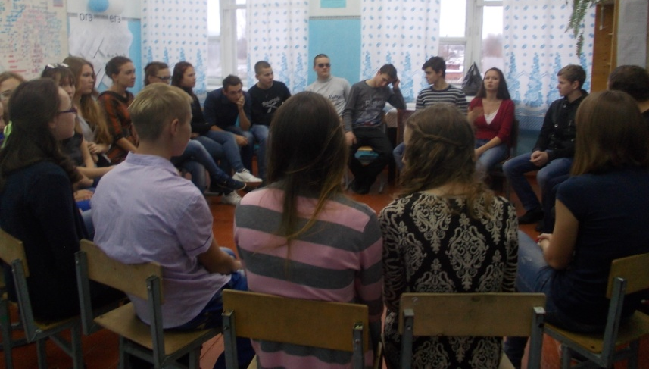
Осень 2016г , весна 2017 Коммунарские сборы для учащихся школ

Slide 23
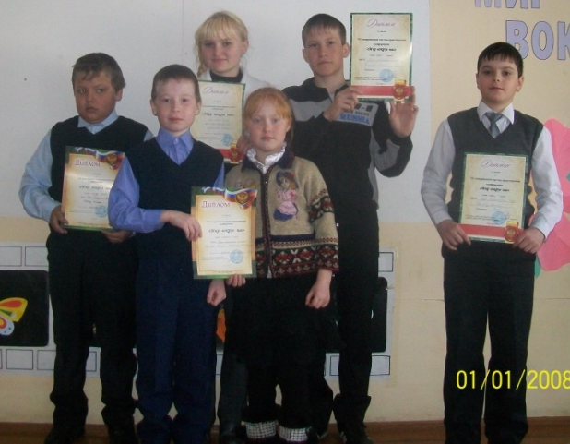
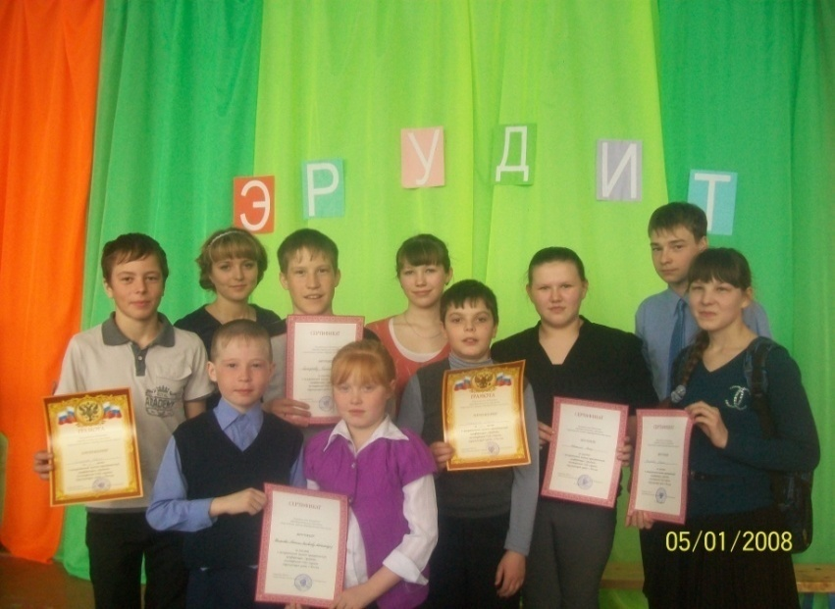
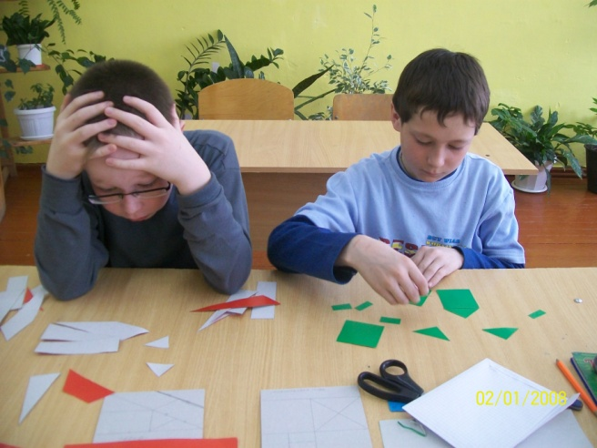
Участие в НПК с 2007 года

Slide 24
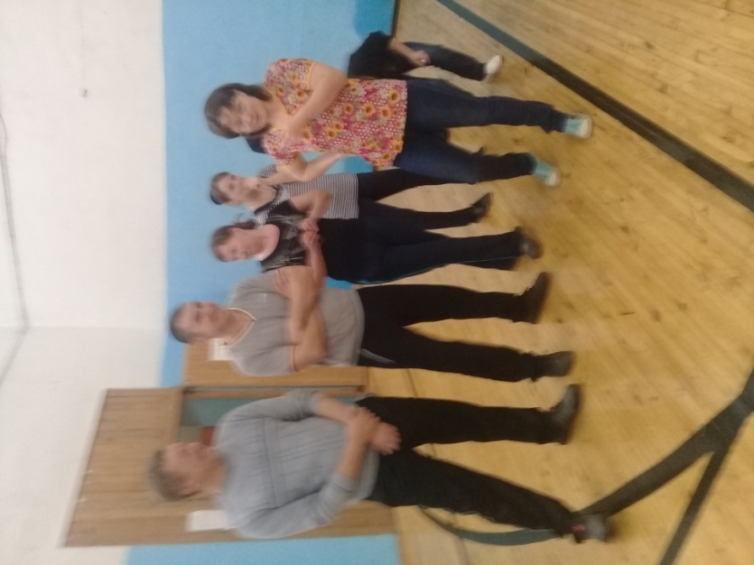
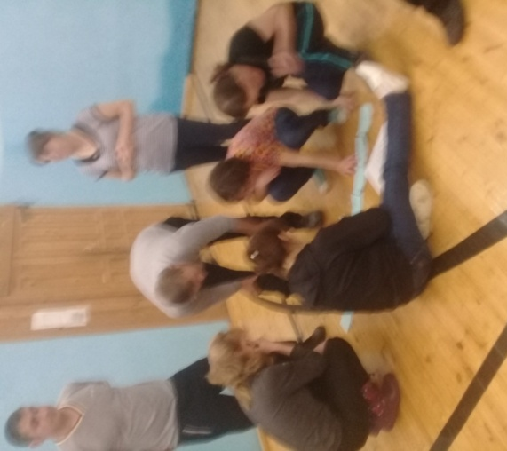
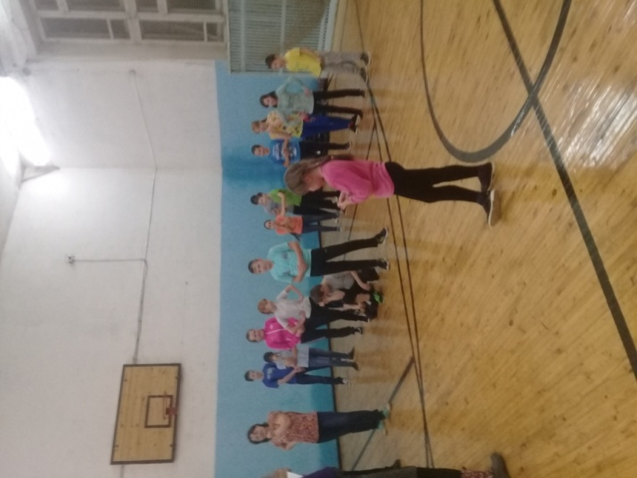
Внеклассное мероприятие
« Спортивная математика» среди учащихся 5-7 кл и их родителей

